Slide 1

Đồ án 2
Phan Thanh Nam – 16110191 Nguyễn Thiên Quốc – 16110191 TS. Trần nhật quang
Phân cụm dữ liệu với thuật toán Affinity Propagation

Slide 2
Mục lục
Mô tả project
Đặt vấn đề
Giới thiệu thuật toán
Mô tả
Cài đặt kiểm thử
Với dữ liệu giả
K-means
Cách hoạt động
Ứng dụng
PP đánh giá
Với dữ liệu thực tế
Kết luận

Slide 3
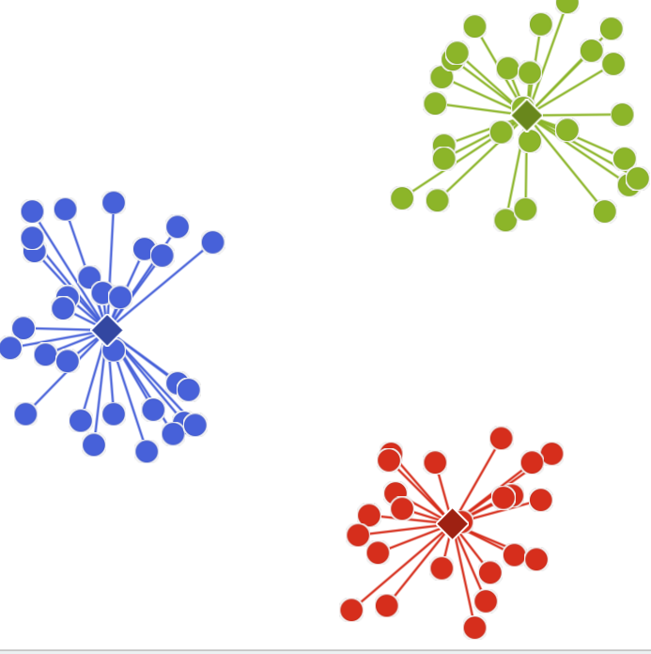

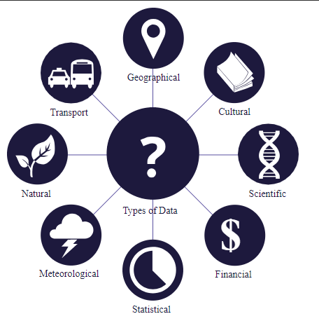
Mô tả project > Đặt vấn đề
Thời đại 4.0
Data quá nhiều
K-means
http://hvcsnd.edu.vn/nghien-cuu-trao-doi/dai-hoc-40/vai-tro-cua-nguoi-thay-trong-cuoc-cach-mang-cong-nghiep-4-0-3223
https://codetudau.com/de-dang-hieu-phuong-phap-k-means-qua-hinh-ve/index.html
https://en.wikipedia.org/wiki/Data

Slide 4
Giới thiệu thuật toán > Mô tả
Thuật toán AP được công bố vào năm 2007 bởi Brendan Frey và Delbert Dueck trong ngành khoa học.
Không giống như phân cụm k-means, AP không đòi hỏi số lượng cụm được xác định hoặc dự đoán trước khi chạy thuật toán.
Các điểm dữ liệu “nói chuyện” với nhau. Bầu nhóm trưởng.

Slide 5
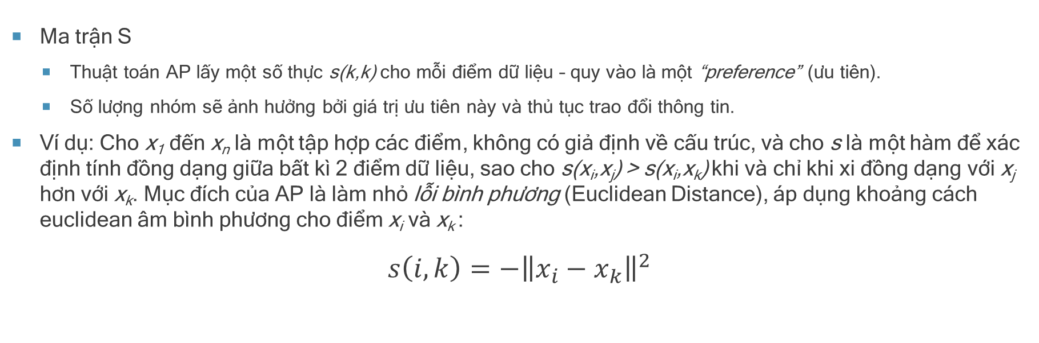
Giới thiệu thuật toán > Mô tả
Ma trận S
Thuật toán AP lấy một số thực s(k,k) cho mỗi điểm dữ liệu – quy vào là một “preference” (ưu tiên).
Số lượng nhóm sẽ ảnh hưởng bởi giá trị ưu tiên này và thủ tục trao đổi thông tin.
Ví dụ: Cho x₁ đến x_{n} là một tập hợp các điểm, không có giả định về cấu trúc, và cho s là một hàm để xác định tính đồng dạng giữa bất kì 2 điểm dữ liệu, sao cho s(x_{i},x_{j}) > s(x_{i},x_{k}) khi và chỉ khi xi đồng dạng với x_{j} hơn với x_{k}. Mục đích của AP là làm nhỏ lỗi bình phương (Euclidean Distance), áp dụng khoảng cách euclidean âm bình phương cho điểm x_{i} và x_{k} :
$$s\left(i,k\right)=−{\left\|x_{i}−x_{k}\right\|}^{2}$$

Slide 6
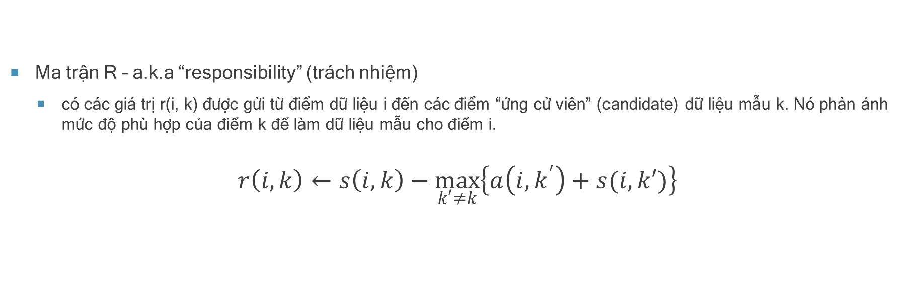
Giới thiệu thuật toán > Mô tả
Ma trận R – a.k.a “responsibility” (trách nhiệm)
có các giá trị r(i, k) được gửi từ điểm dữ liệu i đến các điểm “ứng cử viên” (candidate) dữ liệu mẫu k. Nó phản ánh mức độ phù hợp của điểm k để làm dữ liệu mẫu cho điểm i.
$$r\left(i,k\right)←s\left(i,k\right)−\max_{k′≠k}\left\{a\left(i,k^{′}\right)+s(i,k′)\right\}$$

Slide 7
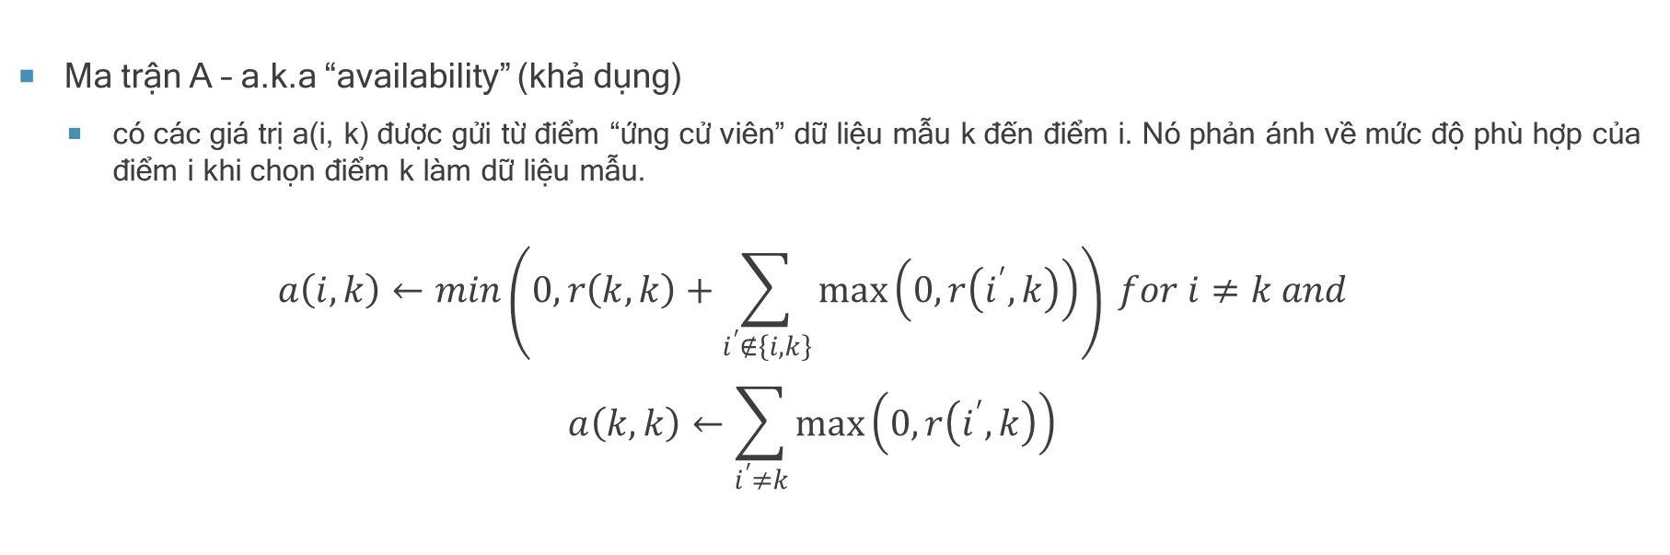
Giới thiệu thuật toán > Mô tả
Ma trận A – a.k.a “availability” (khả dụng)
có các giá trị a(i, k) được gửi từ điểm “ứng cử viên” dữ liệu mẫu k đến điểm i. Nó phản ánh về mức độ phù hợp của điểm i khi chọn điểm k làm dữ liệu mẫu.
$$a\left(i,k\right)←min\left(0,r\left(k,k\right)+\sum_{i^{′}∉\left\{i,k\right\}}{\max\left(0,r\left(i^{′},k\right)\right)}\right) for i≠k and$$
$$a\left(k,k\right)←\sum_{i^{′}≠k}{\max\left(0,r\left(i^{′},k\right)\right)}$$

Slide 8

Giới thiệu thuật toán > Cách hoạt động
Tạo A,R,S
Chọn
preference, damping
Cập nhật A, R
Nếu các exemplars không thay đổi. Dừng thuật toán
Data được gán nhãn

Slide 9

Giới thiệu thuật toán > PP Đánh giá
Homogeneity
Completeness
V-Measure
• Homogeneity (tính đồng nhất): mỗi cụm chỉ chứa các thành viên của một lớp duy nhất.
• Completeness (tính đầy đủ): tất cả các thành viên của một lớp nhất định được gán cho cùng một cụm.
V-Measure là một trung bình điều hoà (harmonic mean) của 2 điểm số trên:
$$v=2∙\frac{h⋅c}{h+c}$$

Slide 10
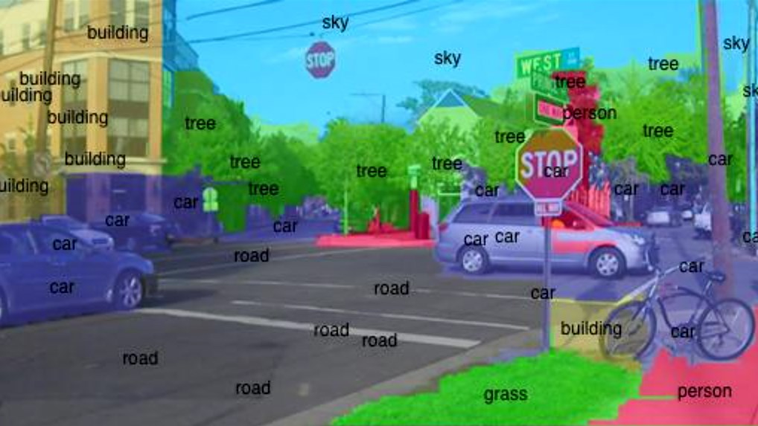
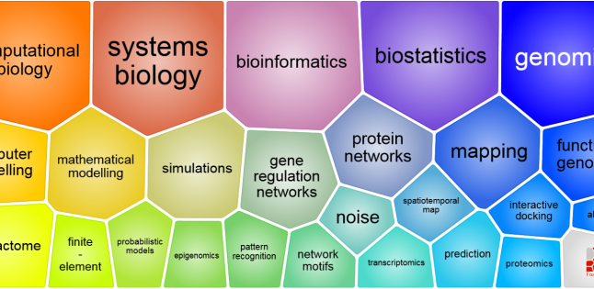
Giới thiệu thuật toán > Ứng dụng
https://erc.europa.eu/projects-figures/stories/computational-biology-spotlight-erc-projects
https://www.analyticsindiamag.com/how-to-build-a-career-in-computer-vision/

Slide 11
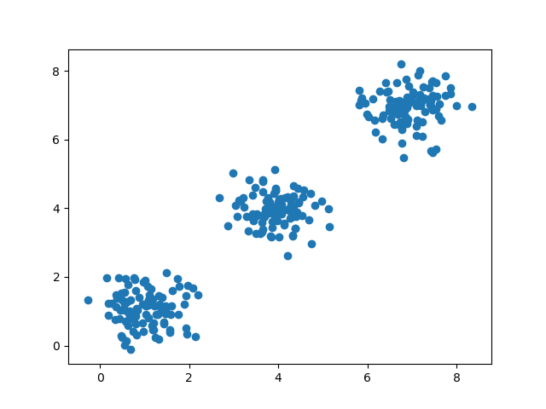
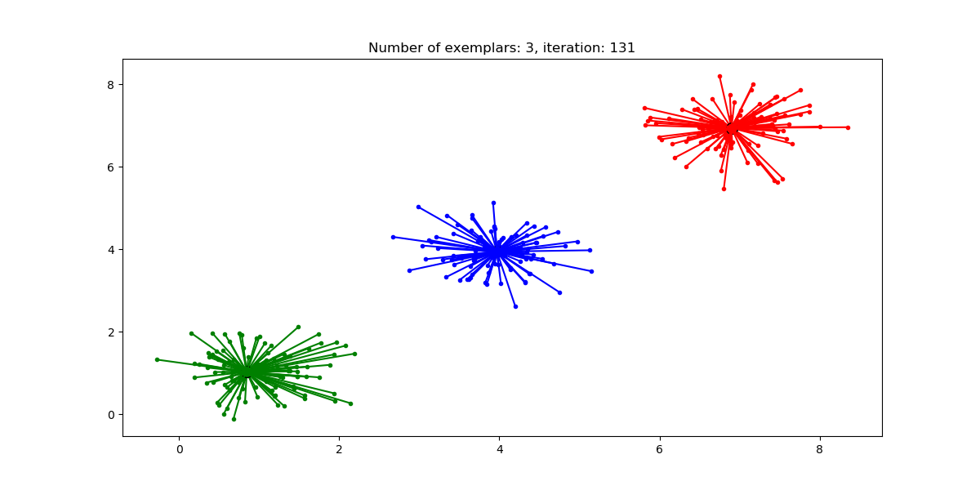
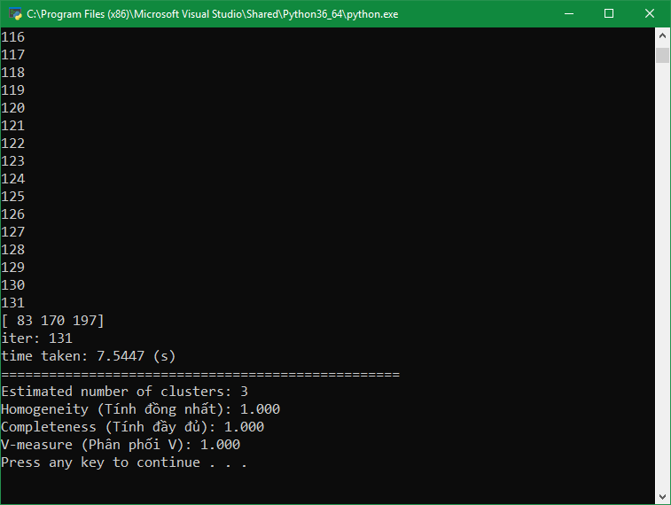
Cài đặt kiểm thử > dữ liệu giả lập

Slide 12
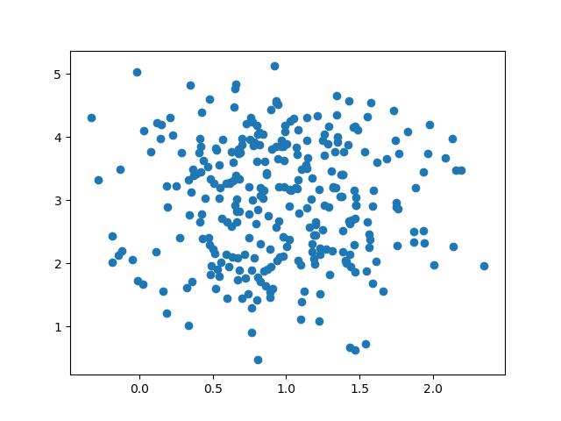
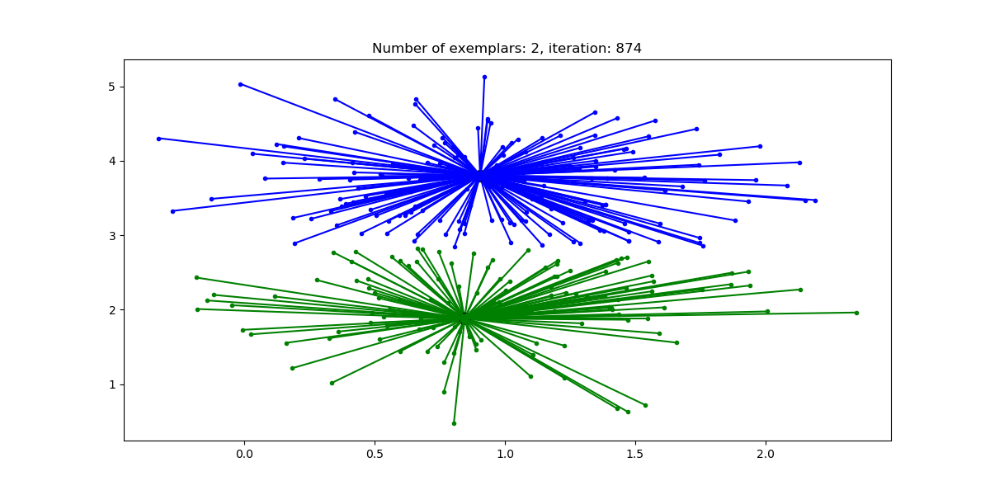
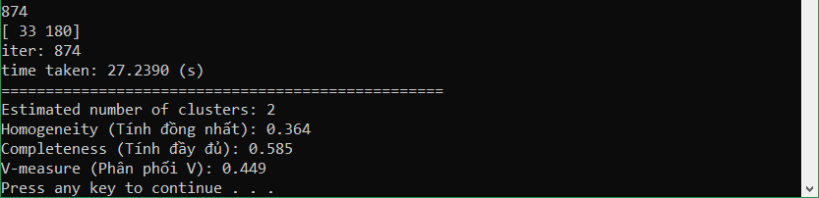
Cài đặt kiểm thử > dữ liệu giả lập

Slide 13
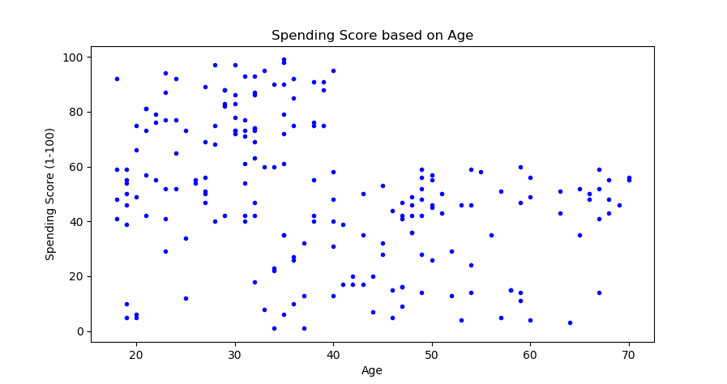
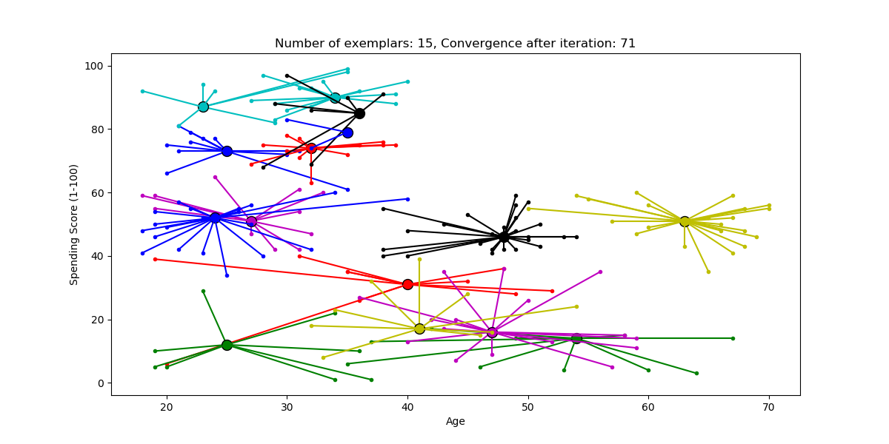
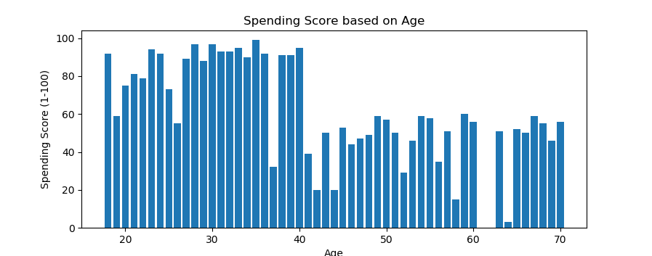
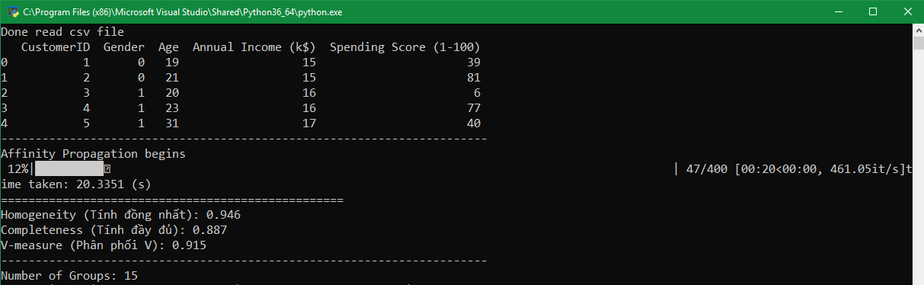
Cài đặt kiểm thử > dữ liệu Thực tế

Slide 14
Kết luận
Thuật toán AP sẽ khắc phục được nhược điểm của k-means khi phải chỉ ra số lượng cụm và khởi tạo tâm của từng cụm. Tuy nhiên, để AP chạy tốt cũng cần phải có hệ số preference, damping được chọn một cách hợp lý.
K-means
AP

Slide 15

Thank You

